Slide 1
TMDB数据库系统实验汇报
2023
/ 5.10

Slide 2

CONTENTS
CONTENTS
01
系统表实现
SYSTEM TABLE IMPLEMENTATION
CONTENTS
02
SQL解析
CONTENTS
SQL PARSING
目录
03
轨迹Join与可视化
TRAJECTORY VISUALIZATION
04
总结
SUMMARY

Slide 3
ONE
系统表实现
SYSTEM
TABLE

Slide 4

系统表实现
系统表概述
系统表（system table）是存储数据库系统元数据（metadata）的表。
元数据是描述数据库中各种对象的数据，如表、列、索引、视图、存储过程等。
系统表存储这些元数据信息，包括对象的名称、类型、所有者、创建时间、修改时间、大小等信息。
其作用包括支持数据库系统的运行和管理，以及提供元数据信息供开发人员和系统管理员使用。
实验中使用的系统表：ObjectTable、SwitchingTable、DeputyTable、BiPointerTable、ClassTable
SYSTEM

Slide 5
系统表实现
更新DeputyTableItem类
修改DeputyTableItem.java文件
添加字符串类型的deputyname字段
修改类中的函数equals()和hashCode()
修改DeputyTable
02
追加deputyname字段：表示deputy所属的类
在Android应用上显示deputyname字段
01
03
修改插入DeputyTable的相关函数
更新CreateDeputyClassImpl.java文件中的insertDeputyTable()函数
添加参数deputyClass以插入deputyname
04
在Android应用上显示deputyname字段
修改ShowDep.java文件中的ShowDep类实现
修改tabCol的值并添加stemp4变量表示deputyname
依次显示deputyTable的各个属性
SYSTEM TABLE

Slide 6
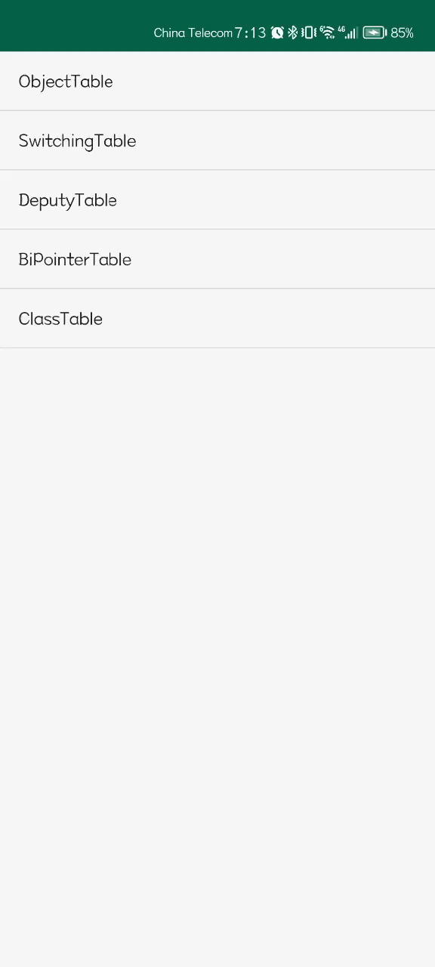
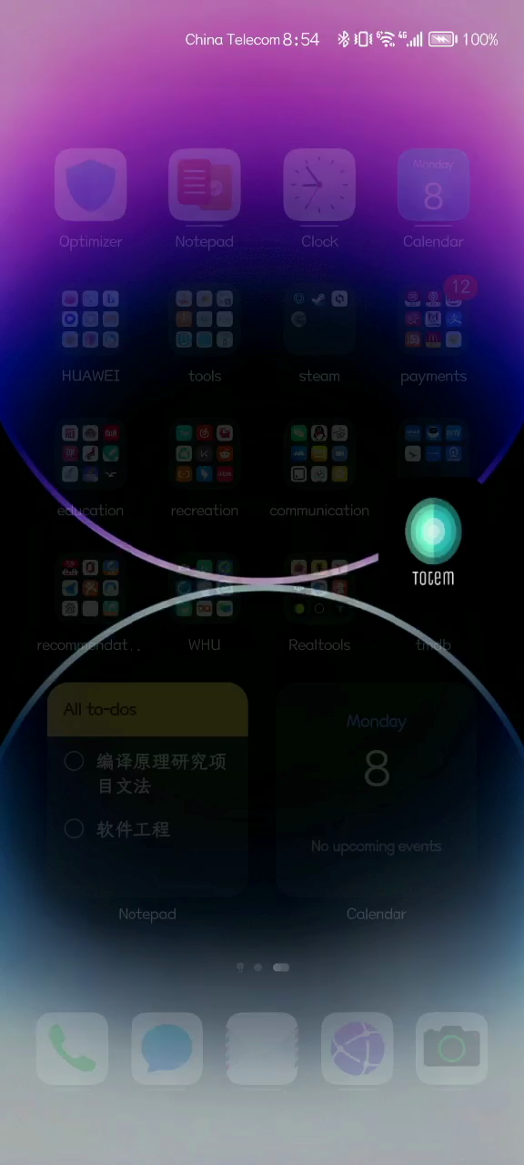
系统表实现
SYSTEM OVERVIEW
演示视频

Slide 7
TWO
SQL解析
SQL
PARSING

Slide 8
SQL解析
实现SQL解析中的对象JOIN操作
使用SELECT语句实现与JOIN等价的功能
针对本实验的特定应用场景
通过先对多个表进行笛卡尔积，然后在需要连接的属性上用WHERE语句判断相等性以选出目标元组
在SQL中，JOIN语句将一个或多个表的列组合成一个新表。该操作对应于关系代数中的联接操作，即联接将两个表拼接在一起，并将具有匹配字段的记录放在同一行上。
JOIN操作包括 INNER、LEFT OUTER、RIGHT OUTER、FULL OUTER和CROSS。
实现思路
将table1和table2分别在column1和column2上进行连接SELECT * FROM table1, table2 WHERE table1.column = table2.column;
SQL语句的实现代码展示了这种连接方法
SQL
PARSING
x
BLE
MSAND REFLECTIO
实验代码中的元组定义
每个元组包含三个属性：trajectory_id（轨迹ID）、user_id（用户ID）和trajectory（轨迹）
轨迹是一个字符串，表示相邻两点的经纬度信息，格式为“经度1-纬度1-经度2-纬度2”

Slide 9


SQL解析
TJoinSelect类实现与关键代码
TJoinSelect类实现文件：TJoinSelect.java
通过重写intersect函数实现trajectory之间的连接操作
遍历左表和右表，对于左表中的元组leftTuple和右表中的元组rightTuple
方法与步骤：
首先，使用TrajTrans.getTraj()方法将元组中的trajectory转换成坐标格式
其次，调用getCommonSubsequence()方法获取两个trajectory的最长公共子串，衡量两个trajectory之间的相似度
对于最长公共子串长度达到阈值，即轨迹trajectory足够相似的两个元组，将其加入到连接的结果之中
示例SQL语句：将watch_traj表和mobile_traj通过intersect的方式连接成tj表
create tjoindeputy tj as select * from watch_traj intersect select * from mobile_phone_traj;
SQL PARSING

Slide 10
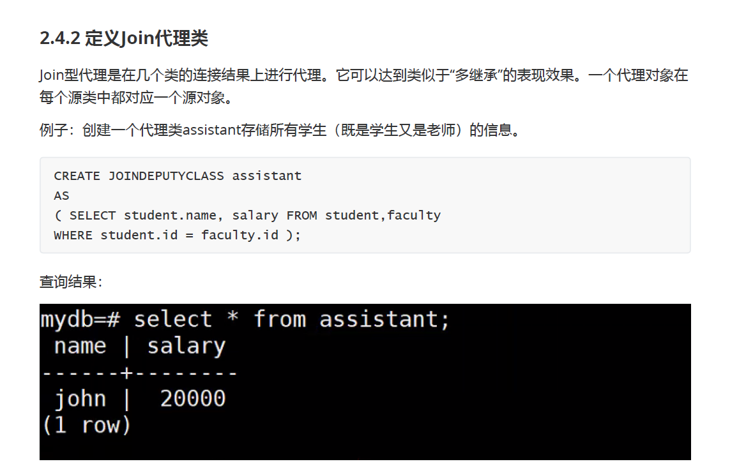
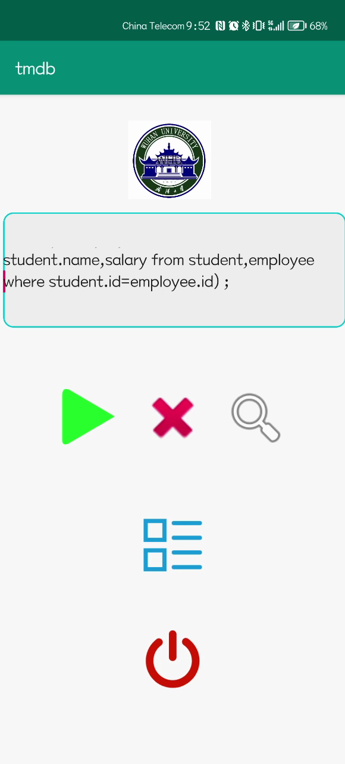
SQL解析
SQL
OVERVIEW
视频展示

Slide 11
TERAJECTORY VISUALIZATION
THREE
轨迹Join与可视化
TERAJECTORY VISUALIZATION

Slide 12

本实验中，应用需实时记录并绘制用户移动时的行动轨迹。
实现文件：MapActivity.java
函数：onLocationChanged()
onLocationChanged()函数在捕捉到用户位置变动时，记录经纬度、时间和用户ID等信息。
将新位置的经纬度加入到trace数组中
使用PolylineOptions的addAll()方法将trace中的点加入到线段坐标点集合并指定颜色
高德地图Android SDK是一套地图开发调用接口，开发者可以轻松地在自己的Android应用中加入地图相关的功能
轨迹
Join与
可视化
TRAJECTORY
VISUALIZATION

Slide 13
得到options以绘制轨迹。
为支持2台以上设备绘制历史轨迹数据，修改drawTrace()函数。
函数：drawTrace()
读取历史轨迹
为每条轨迹分配不同的轨迹颜色，使用不同的bitmap
为防止退出应用后数据丢失，修改MemManager.java文件实现轨迹数据的持续性存储功能。
高德地图Android SDK是一套地图开发调用接口，开发者可以轻松地在自己的Android应用中加入地图相关的功能
轨迹
Join与
可视化
TRAJECTORY
VISUALIZATION

Slide 14
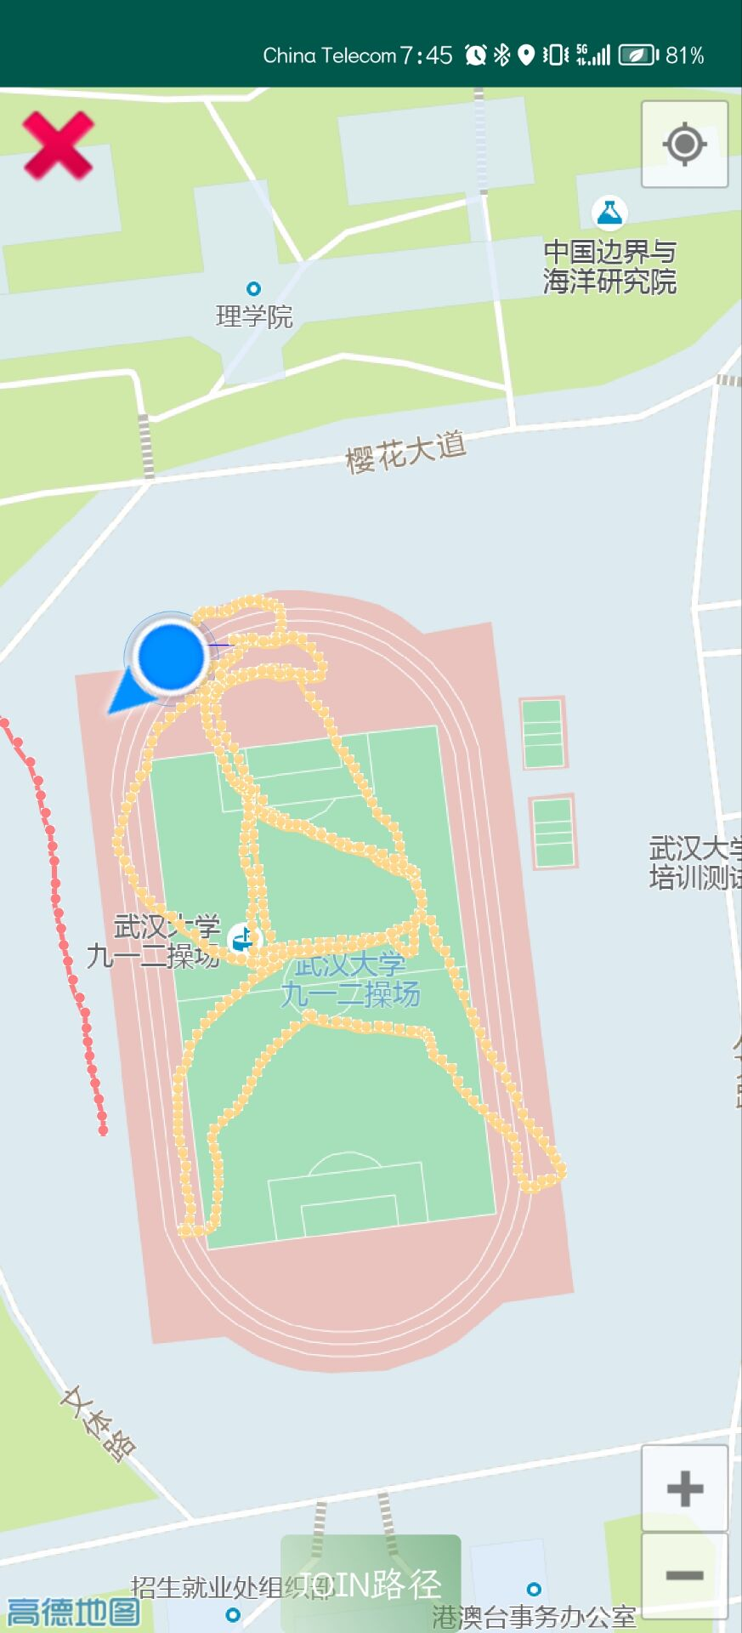
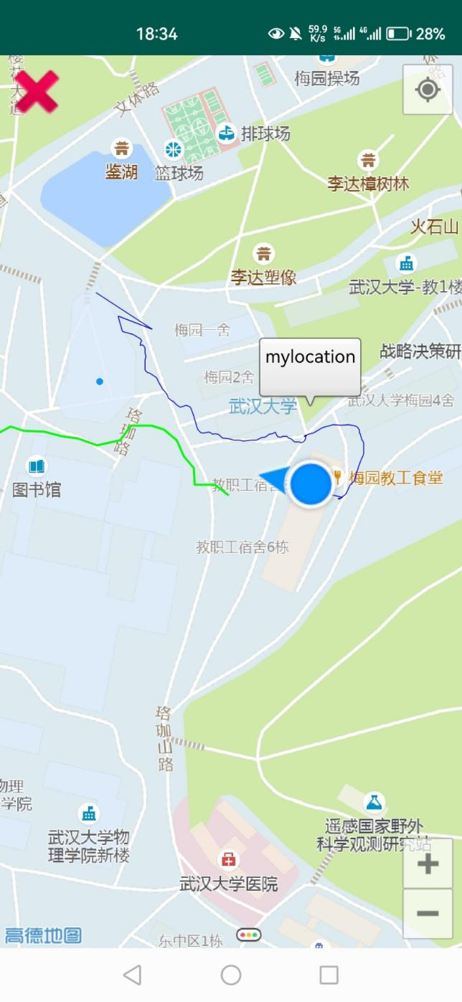
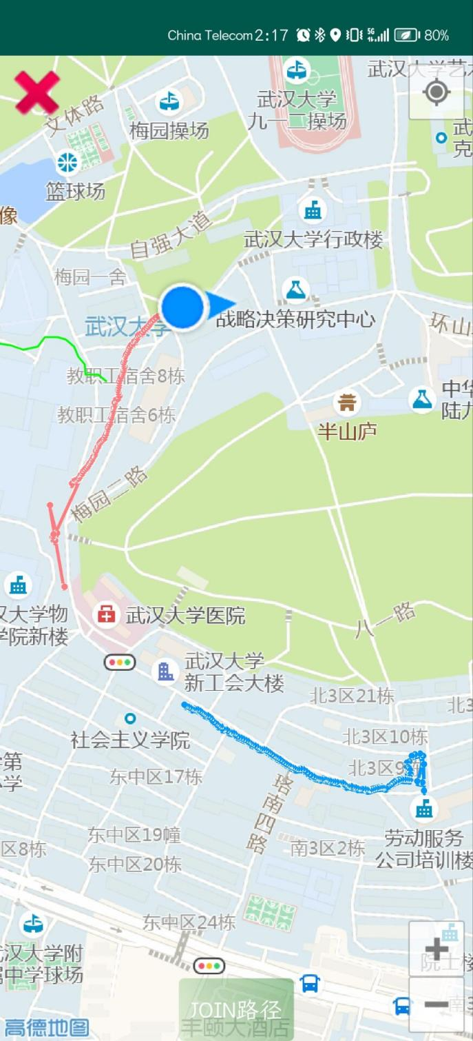
轨迹Join与可视化
SYSTEM OVERVIEW
在应用上实时记录并显示轨迹的效果
添加Join Button方便路径JOIN操作

Slide 15
FOUR
SUMMARY
总结

Slide 16
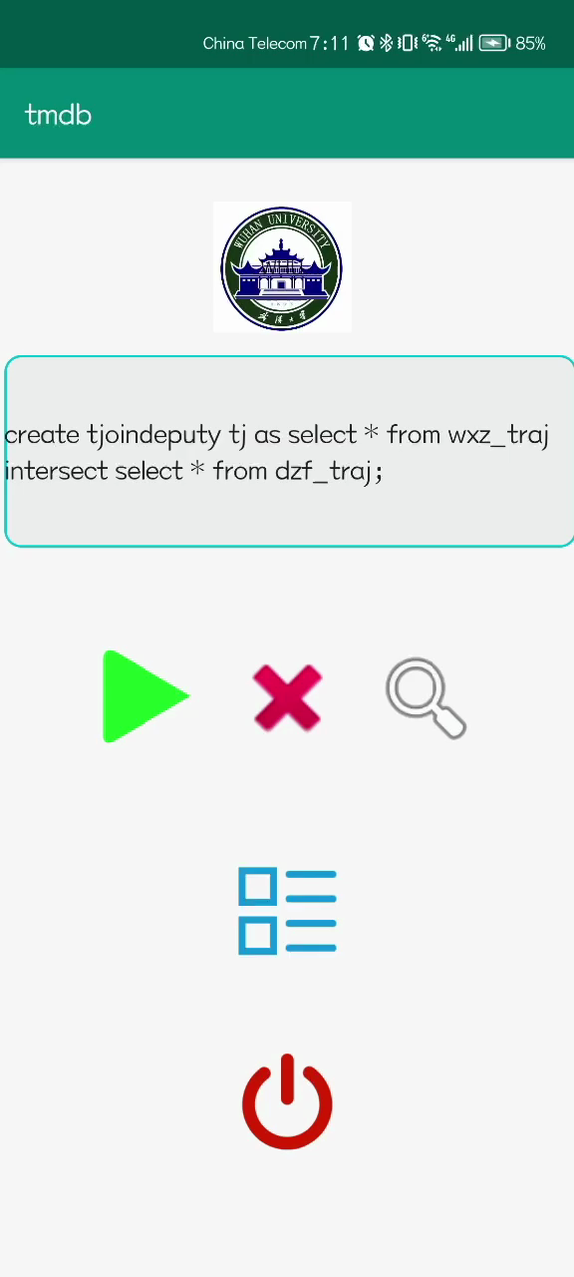
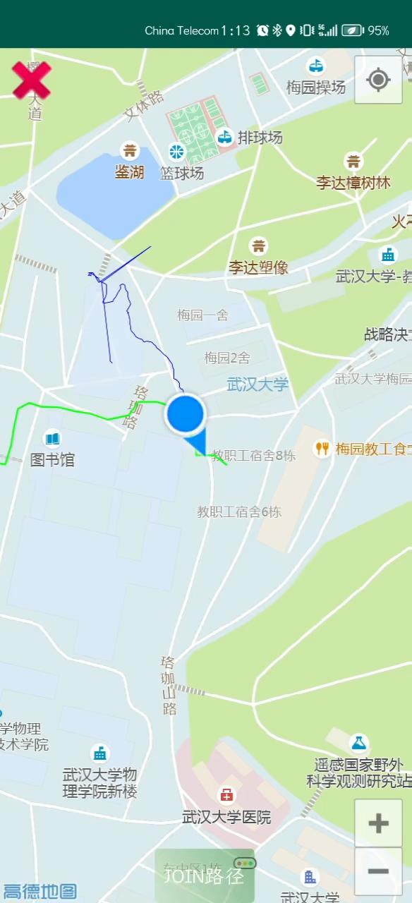
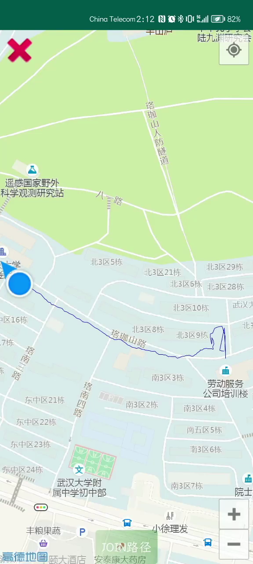
2023
/ 5
视
频
展
示
ACHIEVEMENT DISPLAY
轨迹join
Online Trace
Offline Trace

Slide 17

实验总结
本组开发者借助GitHub平台协作完成了以下三个任务：
设计系统表，实现系统表的读取和保存
实现SQL解析中的对象JOIN操作
实现轨迹数据的JOIN和可视化
成功基于TOTEM数据库和高德地图API在安卓应用上实现了用户行动轨迹的JOIN和可视化。
本次实验成果：
本组成员对数据库系统实现、Android开发等技术有了进一步领悟
每位成员分工明确，通过代码同步和交流使得项目稳步高效推进
展现了小组的实践能力和合作能力
有效检验了数据库系统理论和实验部分的学习成果
SUMMARY

Slide 18
THANKS
2023
/ 5.10
TMDB数据库系统实验汇报

